Slide 1
Курсы повышения квалификации. «Налоговый мониторинг. Общие положения»
г. Москва

Slide 2
Курс разработан
Экспертами АО «ГНИВЦ»
(организация, отвечающая за автоматизацию процессов налогового мониторинга, а также их методологическое обеспечение)
Экспертами ЦА ФНС России
С учетом последних требований в законодательстве, актуальных изменениях в сфере налогового контроля и запросов действующих участников налогового мониторинга

Slide 3
Повысить свою квалификацию смогут:
Руководители крупного и среднего бизнеса
Заместители руководителя
Бухгалтеры
Аудиторы
Налоговые консультанты
Специалисты по налоговому администрированию
Налоговые менеджеры

Slide 4
Преимущества курса:
Актуальные знания всех аспектов налогового мониторинга из первых уст
Разъяснения от экспертов ЦА ФНС России по возникающим вопросам
Практические кейсы от разработчиков регламентирующих документов
Подробный обзор структуры документов, необходимых при проведении налогового мониторинга с учетом последних изменений в законодательстве
Удостоверение о повышении квалификации
БОНУС – Сертификат на 20 часов для членов Института профессиональных бухгалтеров и аудиторов России

Slide 5
Курсы повышения квалификации пройдут:
2 дня
С 14 по 15 сентября
в Москве
3 модуля
1. Вступление в режим налогового мониторинга и оценка эффективности
2. Порядок проведения налогового мониторинга и возмещения НДС
3. Мотивированное мнение
16 часов
обучения
В очном режиме
По результатам обучения участник получит удостоверение о повышении квалификации

Slide 6
1 модуль: "Вступление в режим налогового мониторинга и оценка эффективности"
Подготовка к переходу на налоговый мониторинг
Критерии для вступления в налоговый мониторинг
Документы, представляемые в налоговый орган, с заявлением о проведении налогового мониторинга
Порядок представления заявления о проведении налогового мониторинга
Регламент информационного взаимодействия
Оценка регламента информационного взаимодействия

Slide 7
2 модуль: "Порядок проведения
налогового мониторинга и возмещения НДС"
Требования к участникам налогового мониторинга
Сроки проведения налогового мониторинга
Основания для проведения камеральных и выездных проверок
Права налогового органа в рамках мониторинга
Формы и форматы документов, используемых при проведении мониторинга, а также правила их заполнения
Основания для применения заявительного порядка возмещения НДС и акциза
Процедура возмещения НДС и акциза

Slide 8
3 модуль: "Мотивированное мнение налогового органа"
Составление мотивированного мнения по инициативе организации или налогового органа
Правила заполнения документов для получения мотивированного мнения
Отраслевые особенности при составлении мотивированного мнения
Порядок взаимодействия налогоплательщика и налогового органа при составлении мотивированного мнения
Проведение взаимосогласительной процедуры

Slide 9
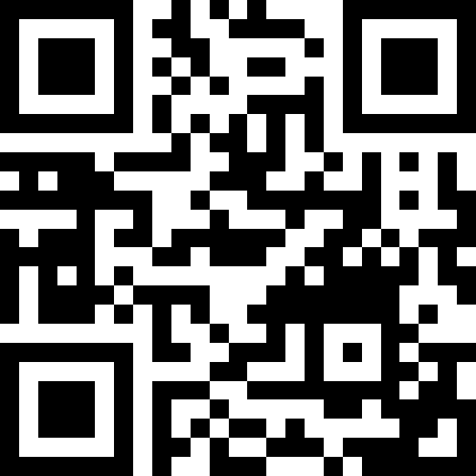
Регистрация
Регистрация на курс по ссылке https://education.gnivc.ru/#tab
Стоимость обучения составляет 30 тысяч рублей за полный курс на одного слушателя

Slide 10
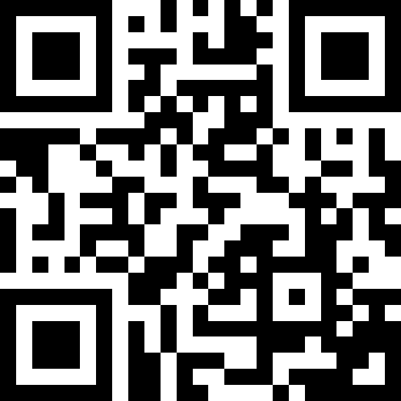
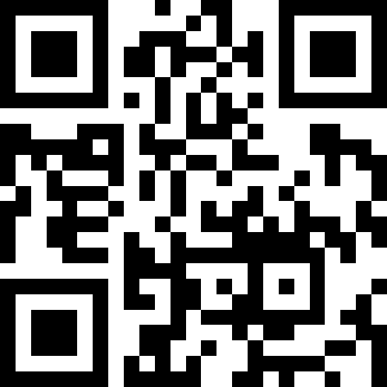
Подробная информация
ВКонтакте Telegram
Наш электронный адрес kpk@gnivc.ru
На интересующие вопросы ответим по телефону: +7 (916) 272-43-25, +7 (985) 863-05-86
Стоимость обучения составляет 30 тысяч рублей за полный курс н одного слушателя

